Slide 1
Novinky v systéme MATLAB
dávkový režim
Mgr. D. Bošňák, ORIS. CVTI SR

Slide 2
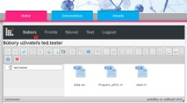
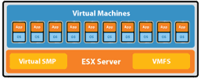
Architektúra systému
Režim on-line a Dávkový režim
329 používateľov
14 inštitúcií
68 modulov
Časť používateľov vytvára dávky pre dávkový režim „MaTron“ a počíta off-line
Časť používateľov pristupuje individuálne na terminálový server a on-line ladí
TS
Výhoda: každý môže dostať až 80 výpočtových jadier
Používatelia sa delia o výpočtové jadrá, ktoré sú k dispozícii

Slide 3
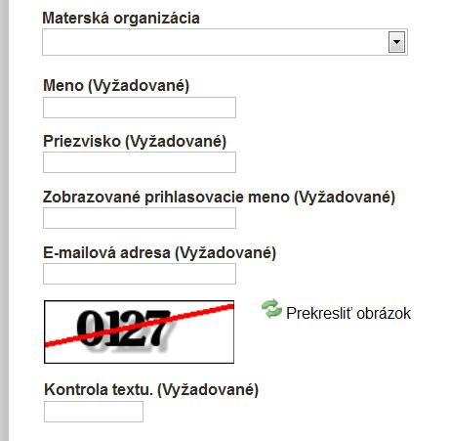
Prihlásenie do systému
Registrácia používateľa
Registračný formulár na portáli iss.cvtisr.sk:
Zazmluvnená inštitúcia STU, UKF, UCM, UK, SAV, ŽU, TUKE, AOS, UPJŠ, UNIPO, TUZVO,EUBA, UNIAG, CVTI SR
IP (Alma mater)
Výnimky rieši Helpdesk
Vygenerovanie konta a hesla (zmena)
Zaslanie na uvedenú e-mailovú adresu

Slide 4
Prihlásenie do systému
On-line režim
Program vo Win:  Príslušenstvo
Pripojenie vzdialenej plochy
Remote Desktop Connection
(mstsc.exe)
Program v Linuxe: RDP klient pre Win NT TS
(remmina)
Prihl. meno: vav\meno.priezvisko
Heslo: musí mať aspoň 8 znakov a skladať sa z:
- číslic,
- malých a
- veľkých písmen (bez diakritiky a medzier)
- a niektorého zo špeciálnych znakov: _ . ! @ $ * = - ?

Slide 5
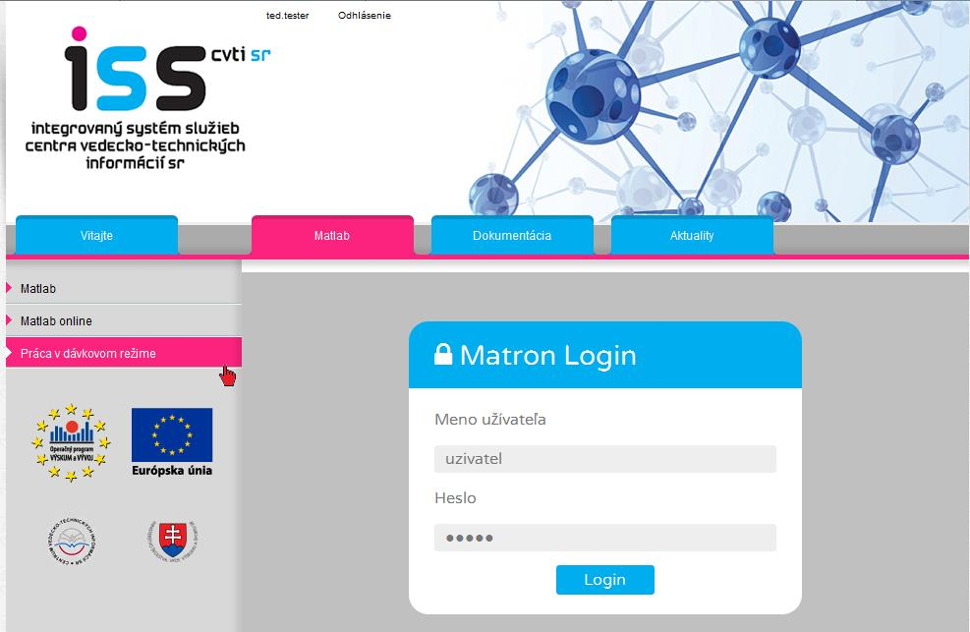
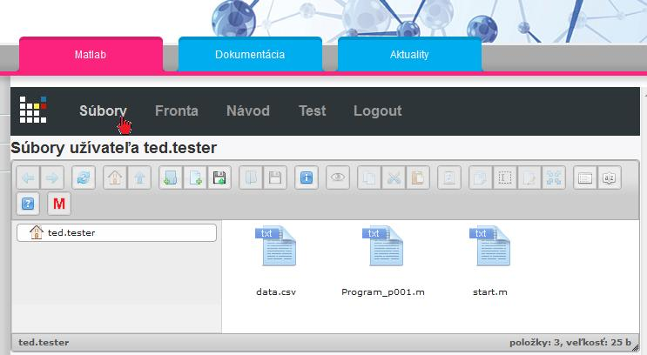
Prihlásenie do systému
Dávkový režim

Slide 6
Dávkový režim (off-line)
C. Odoslanie dávky na výpočet:
Upload dávky do portálu
Odoslanie na výpočet [M] - zaradenie do Fronty
Download výsledkov z portálu.
B. Príprava dávky – jobu:
1) matlabovského programu (súbor.m), 2) vstupných dát (ak sú) a 3) práve jedného súboru start.m, ktorý spúšťa dávku.
TS
A. Odladenie programu pre dávkový režim; i s využitím TS

Slide 7
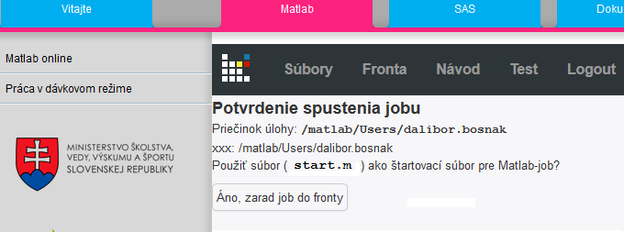
Dávkový režim (off-line)
notifikácia
Download logu a Výsledkov

Slide 8
Otázky - používateľská podpora
IKT ISS
Kontakty:
E-mail: matlab@cvtisr.sk podpora.iss@cvtisr.sk
Telefón: 02 6925 3163
Indicent
Riešenie
Hlavný servisný interval:
pracovné dni 8:00 – 17:00
CVTI
SR
Helpdesk I. úrovne
Helpdesk I. úrovne
Helpdesk II. úrovne
Správca aplikácií, admin DC
Vývojári, architekti, syst. integrátori
Humusoft
X
Y

Slide 9
Literatúra, odkazy
Voľne dostupné webové zdroje 2) E-zdroje dostupné cez CVTI SR
www.mathworks.com ezproxy.cvtisr.sk
www.humusoft.com www.crzp.sk
www.matlab.sk
books.google.com 3) Knihy a publikácie z fondu CVTI SR
Online katalog.cvtisr.sk [ vystavené v ľavej časti sály ]
4) Webináre
Getting Started with MATLAB Webináre firmy Mathworks v češtine: MATLAB pro programátory C/C++ 59:00 MATLAB v biomedicíně 38:00 MATLAB ve vývoji a využití finančních modelů 47:00 Návrh řídicích systémů pracujících v reálném čase: case study 69:00 Paralelní výpočty v MATLABu 43:00 Tipy a triky při řešení optimalizačních úloh v MATLABu 61:00 Tvorba samostatných aplikací, internetových aplikací a doplňků pro Microsoft Excel 75:40 Úvod do návrhu řídicích systémů v Simulinku 41:00 Úvod do objektově orientovaného programovaní v MATLABu 44:10 Úvod do statistické analýzy v MATLABu 58:09 Verifikace, Validace a Testování jako součást metody Model-Based Design 21:00 Využití nástrojů MATLAB a Simulink ve výuce (dynamika soustav) 40:38 Zpracování obrazu a videa v MATLABu 76:00 Zpracování signálu v MATLABu 54:00
Infonews firmy Humusoft na Facebooku

